Slide 1


ODM PUBLIC SCHOOL
CLASS- II
SESSION- 04
SUBJECT : ODIA
TOPIC : “ଊ” କାର
SUB TOPIC : ମାତ୍ରା ପରିଚୟ ଓ ଶବ୍ଦ ଗଠନ

Slide 2

ଦ୍ଵିତୀୟ ଶ୍ରେଣୀ
ବିଷୟ-ଓଡିଆ

Slide 3
ଅଧ୍ୟୟନର ଉଦ୍ଦେଶ୍ୟ
“ଊ” କାର ମାତ୍ରା ସହିତ ପରିଚିତ ହେବା ଓ ତା ସମ୍ପର୍କିତ ଶବ୍ଦ ଜ୍ଞାନ ଆହରଣ କରିବା

Slide 4
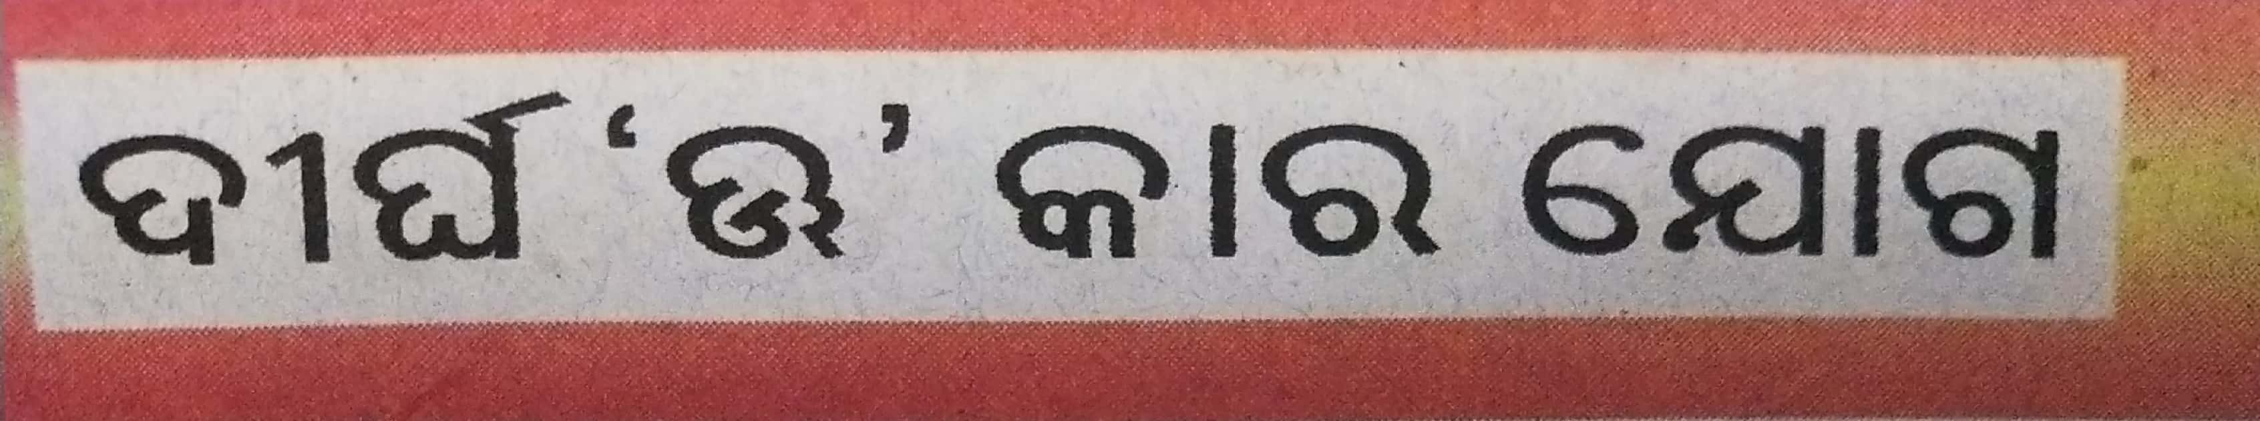

Slide 5
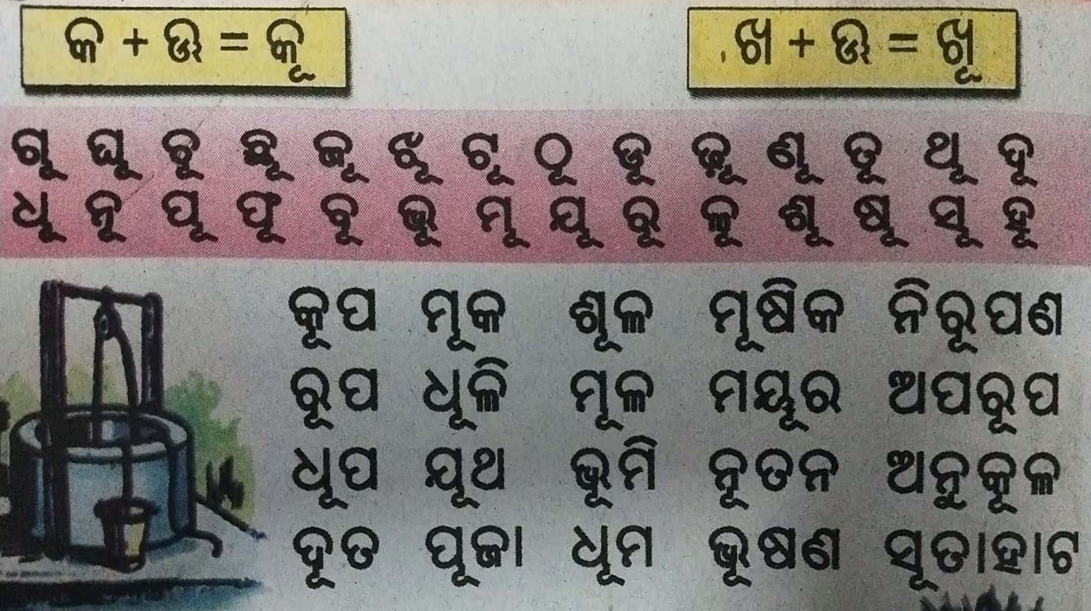

Slide 6
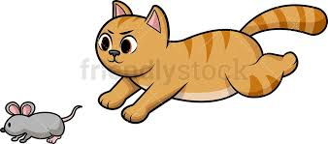
ଆଇଲାଣି ବିଲାଇ
ମୂଷା ଯିବ ପଳାଇ

Slide 7
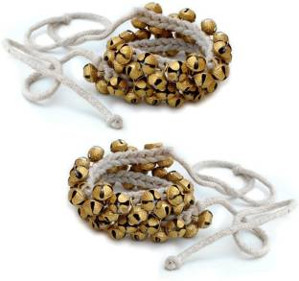

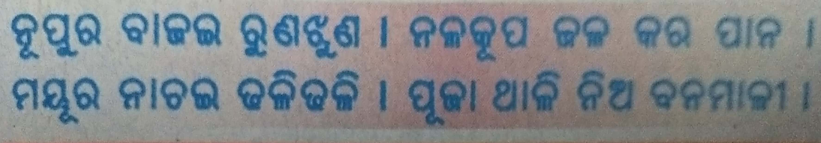
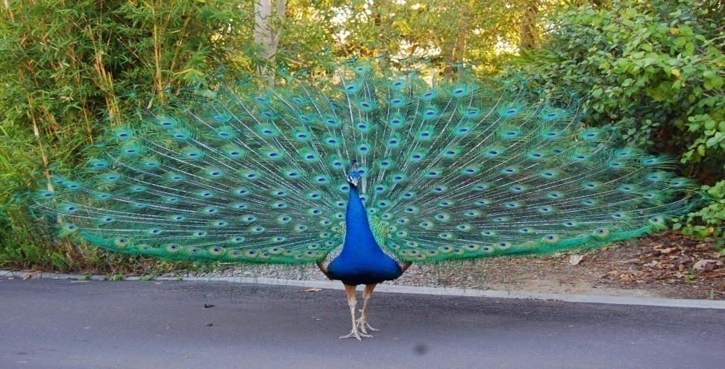
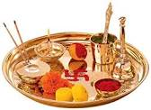

Slide 8
ସଜାଇ ଲେଖ
ପୁରନୂ
କଷିମୂ
ପଣନିରୂ
ୟୂରମ
କୂଳଅନୁ

Slide 9
ଉତ୍ତର
ପୁରନୂ ନୁପୁର
କଷିମୂ ମୂଷିକ
ପଣନିରୂ ନିରୂପଣ
ୟୂରମ ମୟୂର
କୂଳଅନୁ ଅନୁକୂଳ

Slide 10
ଶୁନ୍ୟ ସ୍ଥାନ ପୂରଣ କର
ବ __ମାଳି
ବାଜ__
__ଣ__ଣ
ଅପ__ପ
ପଳା__

Slide 11
ଉତ୍ତର
ବନମାଳି
ବାଜଇ
ଋଣଝୁଣ
ଅପରୂପ
ପଳାଇ

Slide 12
ଆଦ୍ୟ ରେ "ର" ଥାଇ ୫ ଟି ଶବ୍ଦ ଲେଖ
?

Slide 13
ଆଦ୍ୟ ରେ "ର" ଥାଇ ୫ ଟି ଶବ୍ଦ ଲେଖ
ଉତ୍ତର
ରଥ
ରବର
ରଚନା
ରଜ
ରବିବାର

Slide 14
ଅଧ୍ୟୟନରୁ ଲବ୍ଧଜ୍ଞାନର ଫଳାଫଳ
ପିଲାମାନଙ୍କର ଶ୍ରବଣ , ପଠନ ଓ ଲିଖନ ଶୈଳୀର ଅଭିବୃଦ୍ଧି ହେବ
ଶବ୍ଦ ଜ୍ଞାନ ବିକଶିତ ହେବ ଓ ଅଧିକ ଜ୍ଞାନ ଆହରଣ ପାଇଁ ଆଗ୍ରହ ବଢିବ

Slide 15

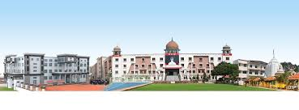
ଧନ୍ୟବାଦ

